Slide 1
DataDex: uma Pokédex que responde perguntas sem inventar nada
Gemini com function calling, um banco local e duas APIs externas ao vivo: PokéAPI e TCGdex
Diogo Marconato Garcia 05222-027
Bruno Assis Pace 05222-035
Notes:
O DataDex é um chat sobre Pokémon. A IA não responde de cabeça: ela escolhe funções que buscam os dados, e o backend executa essas funções.

Slide 2
A ideia: a IA escolhe, as fontes respondem
Se a IA responder sozinha
No DataDex
Responde "de memória"
Pode inventar um Pokémon, um número ou uma evolução
Ninguém sabe de onde veio a resposta
A IA só escolhe funções e os parâmetros
O backend executa: banco, PokéAPI ou TCGdex
O app mostra quais funções foram usadas
Sem dados de uma função, não há resposta: a API recusa respostas que não tenham fonte.

Slide 3
O caminho de uma pergunta em 4 passos
1
2
3
4
Você pergunta
Gemini escolhe
Backend executa
Gemini responde
No app, em português
Decide quais funções chamar e com quais dados
Banco local, PokéAPI ou TCGdex
Escreve a resposta só com os resultados
Os passos 2 e 3 podem se repetir. Ex.: primeiro o Gemini descobre no banco qual é o Pokémon mais forte de Kanto e, com o resultado, pede as fraquezas dele à PokéAPI.

Slide 4
As partes do sistema
API do Gemini
Escolhe as funções e escreve a resposta
App
Backend
Banco SQLite (local)
React Native (Expo)
Navegador e celular
Python + FastAPI
Executa as funções
Guarda a chave
Status, tipos, regiões, habilidades
HTTP / JSON
PokéAPI (ao vivo)
Descrição, evolução, tabela de tipos
TCGdex (ao vivo)
Cartas do Pokémon TCG
O app nunca fala direto com o Gemini nem com as APIs externas: tudo passa pelo backend.

Slide 5
Ligação 1: o app chama o backend
frontend/src/api.ts (simplificado)
backend/app/main.py (simplificado)
// o app envia a pergunta
fetch(API_URL + '/api/ask', {
method: 'POST',
body: JSON.stringify({ question }),
})
# o backend recebe a pergunta
@app.post("/api/ask")
def ask(body: AskRequest, request):
check_rate_limit(request.client.host)
return service.ask(body.question)
O que volta para o app (JSON)
answer
pokemon
evolution, weaknesses, cards
tool_calls
Frase com a resposta
Lista para os cards
Dados da PokéAPI e TCGdex
Funções que o Gemini chamou

Slide 6
O que é function calling
O backend mostra ao Gemini uma lista de funções. O Gemini não executa nada: ele responde dizendo qual função quer chamar e com quais argumentos. Quem executa é o backend.
1
Backend → Gemini
2
Gemini → Backend
3
Backend
4
Backend → Gemini
Pergunta + instruções + lista das 5 funções
function_call:
fraquezas_e_
resistencias(
pokemon="Gengar")
Executa a função de verdade (aqui, chama a PokéAPI)
function_response com o resultado
Se precisar de mais dados, o Gemini pede outra função (repete). Quando tem tudo, escreve a resposta final em texto.

Slide 7
As 5 funções que o Gemini pode chamar
consultar_banco
Rankings e filtros: "o mais rápido", "quantos de fogo"
Banco local
descricao_pokedex
Descrição da Pokédex, categoria, habitat
PokéAPI
linha_evolutiva
Evoluções e a condição de cada uma
PokéAPI
fraquezas_e_resistencias
Fraquezas, resistências e imunidades
PokéAPI
cartas_tcg
Cartas mais recentes do Pokémon TCG
TCGdex

Slide 8
Como uma função é declarada para o Gemini
backend/app/tools.py (simplificado)
1
name
types.FunctionDeclaration(
name="fraquezas_e_resistencias",
description="Calcula com a tabela de tipos da PokéAPI
(AO VIVO) as fraquezas, resistências e imunidades
de um Pokémon ou de uma combinação de tipos.",
parameters_json_schema={
"type": "object",
"properties": {
"pokemon": {"type": "string"},
"tipos": {"type": "array", "maxItems": 2,
"items": {"enum": ["fire", "water", ...]}},
},
},
)
tool = types.Tool(function_declarations=FUNCTION_DECLARATIONS)
O nome que o Gemini usa para pedir a função.
2
description
É o que a IA lê para decidir quando usar a função.
3
parameters
JSON Schema: só esses campos e tipos.
4
enum
Lista fechada: a IA não inventa um tipo.

Slide 9
Ligação 2: o laço entre o backend e o Gemini
backend/app/llm.py (simplificado)
tools=[tool]
config = types.GenerateContentConfig(
system_instruction=SYSTEM_INSTRUCTION, tools=[tool],
temperature=0.0,
automatic_function_calling=...(disable=True))
for rodada in range(6):
response = client.models.generate_content(
model=model, contents=conversa, config=config)
if not response.function_calls:
return response.text # resposta final
conversa.append(response.candidates[0].content)
for fc in response.function_calls:
resultado = runner.execute(fc.name, fc.args)
partes.append(Part(function_response=FunctionResponse(
id=fc.id, name=fc.name, response=resultado)))
conversa.append(Content(role="tool", parts=partes))
Envia a lista das 5 funções em todo pedido.
disable=True
O SDK não executa sozinho: o backend controla e valida tudo.
function_calls
Vazio = o Gemini terminou e escreveu o texto final.
id=fc.id
O resultado volta ligado à chamada que o pediu.

Slide 10
As APIs externas consultadas ao vivo
PokéAPI
TCGdex
pokeapi.co/api/v2
api.tcgdex.net/v2
/pokemon-species/{nome}: descrição e categoria
/evolution-chain/{id}: linha evolutiva
/type/{tipo}: tabela de dano entre tipos
/en/cards?name={nome}: cartas do Pokémon TCG
Devolve nome, coleção e o link da imagem de cada carta
Tempo limite
Cache
Erros
8 segundos por chamada
A mesma URL não é pedida de novo por 24 h
Viram mensagem para o Gemini, que avisa o usuário

Slide 11
Exemplo de integração: fraquezas pela PokéAPI
backend/app/external.py (simplificado)
def weaknesses(tipos): # ex.: ["ghost", "poison"]
mult = {t: 1.0 for t in TYPES} # 18 tipos de ataque
for t in tipos:
rel = http.get(f"{POKEAPI}/type/{t}")["damage_relations"]
for x in rel["double_damage_from"]: mult[x["name"]] *= 2
for x in rel["half_damage_from"]: mult[x["name"]] *= 0.5
for x in rel["no_damage_from"]: mult[x["name"]] = 0
return {"fraquezas": {t: m for t, m in mult.items() if m > 1},
"resistencias": {t: m for t, m in mult.items() if 0 < m < 1},
"imunidades": [t for t, m in mult.items() if m == 0]}
Resultado para o Gengar (Fantasma/Venenoso)
Fraco contra: Terrestre, Psíquico, Fantasma e Sombrio (×2) Resiste: Inseto e Venenoso (×0,25) Imune: Normal e Lutador

Slide 12
Engenharia de prompt: a instrução de sistema
backend/app/prompts.py (trecho)
1
Papel
# 1. PAPEL
Você NUNCA responde com conhecimento próprio. Todo fato
precisa vir do resultado de uma das funções.
# 2. QUANDO USAR CADA FUNÇÃO
linha_evolutiva: "como evolui", "evoluções"
cartas_tcg: "cartas", "TCG", "estampas ilustradas"
# 3. CONTEXTO DO BANCO
{schema} fogo=fire, água=water, "mais forte"=total
# 4. REGRAS PARA O SQL
4. SEMPRE inclua p.id (o app usa para os cards).
8. Se a função devolver "erro", corrija o SQL.
# 5. RESPOSTA FINAL
1 a 3 frases, só com dados devolvidos pelas funções.
Fora do tema: responda começando com [FORA_DO_TEMA].
Proíbe responder de memória.
2
Quando usar
Liga perguntas às funções.
3
Contexto
Banco + dicionário PT → EN.
4
Regras
Evitam erros e corrigem o SQL.
5
Resposta final
Texto curto ou [FORA_DO_TEMA].

Slide 13
Passo a passo de uma pergunta com duas funções
"Quais as fraquezas do Pokémon mais forte de Kanto?"
Usuário
consultar_banco(sql="SELECT p.id, p.name, p.total ... WHERE p.region = 'kanto' ... LIMIT 1")
Gemini
Banco local → [{ id: 150, name: "Mewtwo", total: 680 }]
Backend
fraquezas_e_resistencias(pokemon="Mewtwo")
Gemini
PokéAPI /type/psychic → fraco contra bug, ghost e dark (×2)
Backend
"O mais forte de Kanto é o Mewtwo (680). Ele é fraco contra Inseto, Fantasma e Sombrio."
Gemini

Slide 14
Troca de modelos: se um falhar, tenta o próximo
gemini-3.8-flash
gemini-3.6-flash
backend/app/llm.py (simplificado)
for model in models: # do .env
runner.reset()
try:
return run_once(model, ...)
except Exception as exc:
statuses.append(_status(exc))
# nenhum modelo respondeu
raise QuotaExceededError(...)
1ª tentativa
2ª tentativa
Erro 429: cota acabou
No plano gratuito, cada modelo aceita poucas chamadas por dia (ex.: 10).
Erro 404: modelo indisponível
O Google pode desligar um modelo; a API pula para o próximo.
Todos falharam
Na troca, a pergunta recomeça do zero com o próximo modelo, junto com as funções.
O app mostra "A cota gratuita diária do Gemini acabou".

Slide 15
Regras e validações que o backend aplica
Pergunta válida
Só leitura no banco
Entre 3 e 300 caracteres, com texto.
O SQL da IA só pode ser um SELECT; o resto é bloqueado.
Sem fonte, sem resposta
Limite de rodadas
Se nenhuma função trouxe dados, a API não mostra resposta.
Até 6 rodadas de funções e 4 chamadas de cada por pergunta.
Limite de resultados
Limite de uso
No máximo 50 Pokémon e 2 segundos por consulta.
20 perguntas por minuto por pessoa.

Slide 16
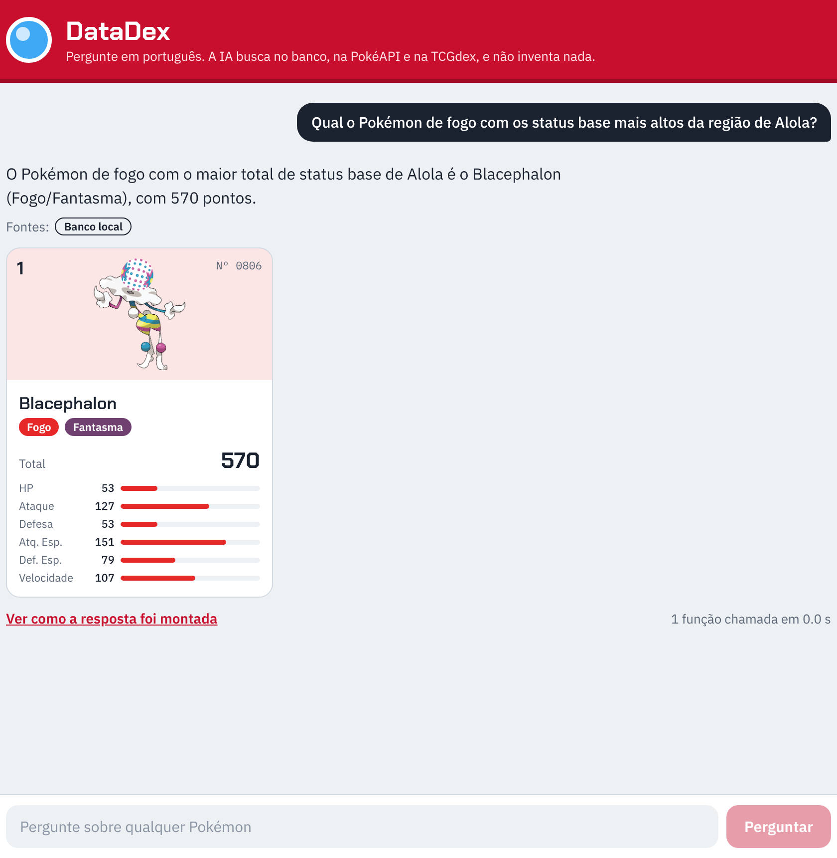
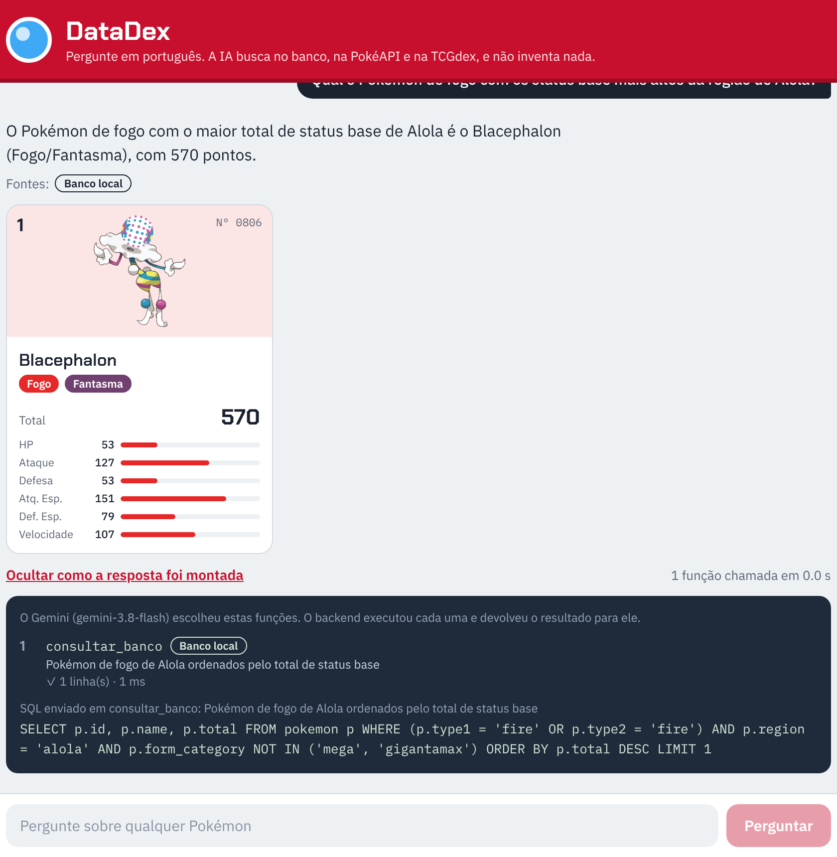
Demonstração: a pergunta do enunciado
Resposta, fonte e card do Blacephalon
A função chamada e o SQL que o Gemini enviou

Slide 17
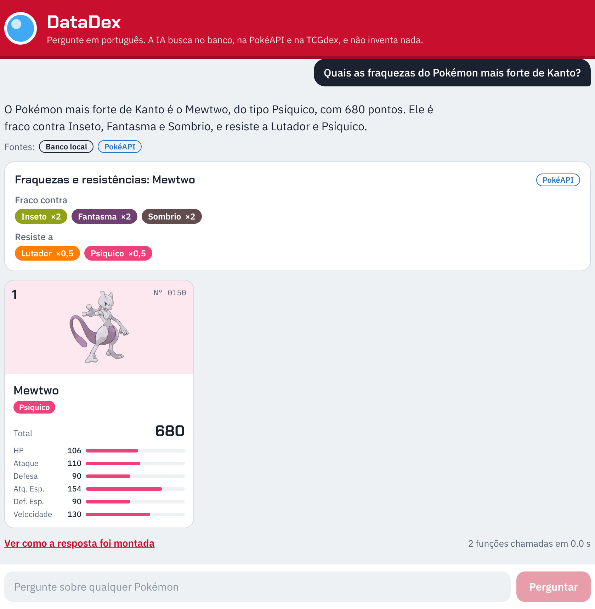
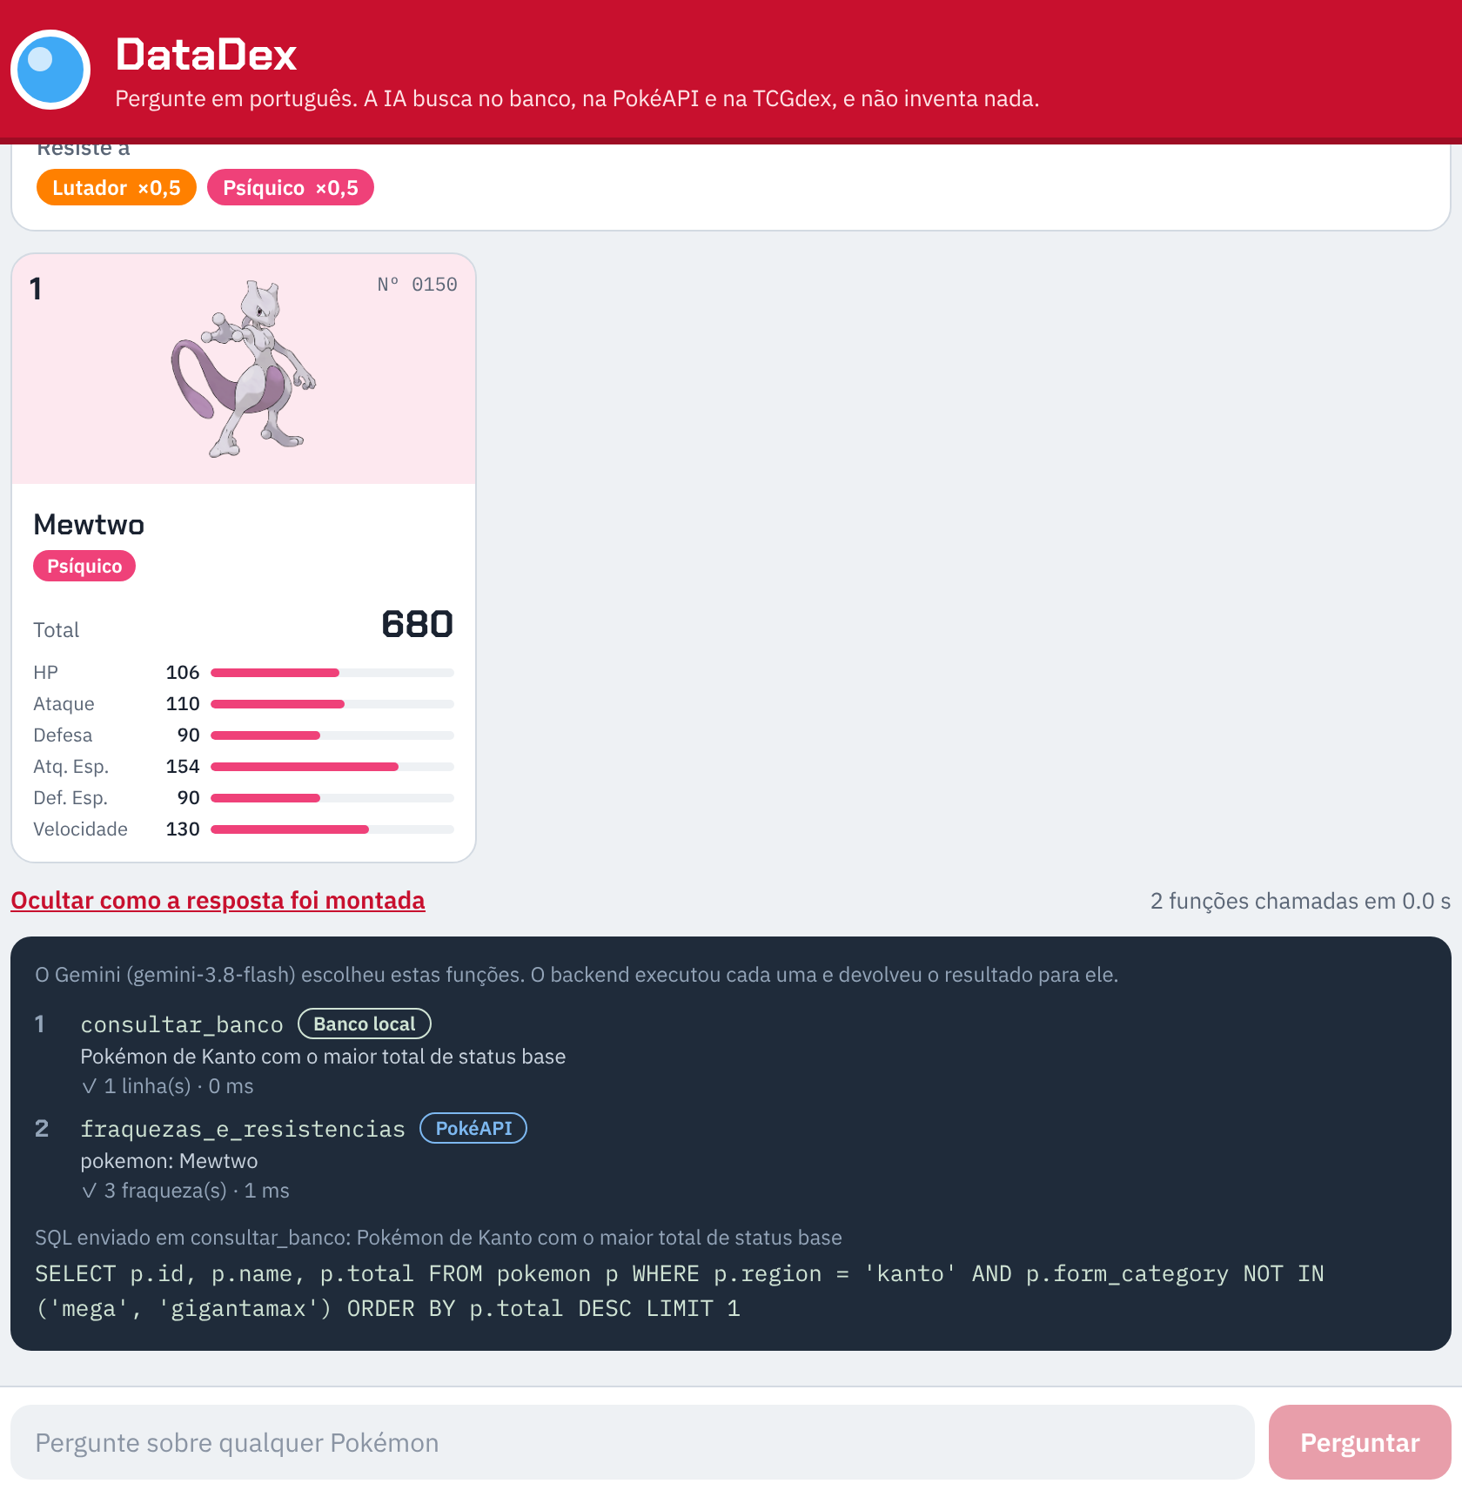
Duas funções encadeadas: banco e depois PokéAPI
Fraquezas do Mewtwo vindas da PokéAPI
1º consultar_banco, 2º fraquezas_e_resistencias

Slide 18
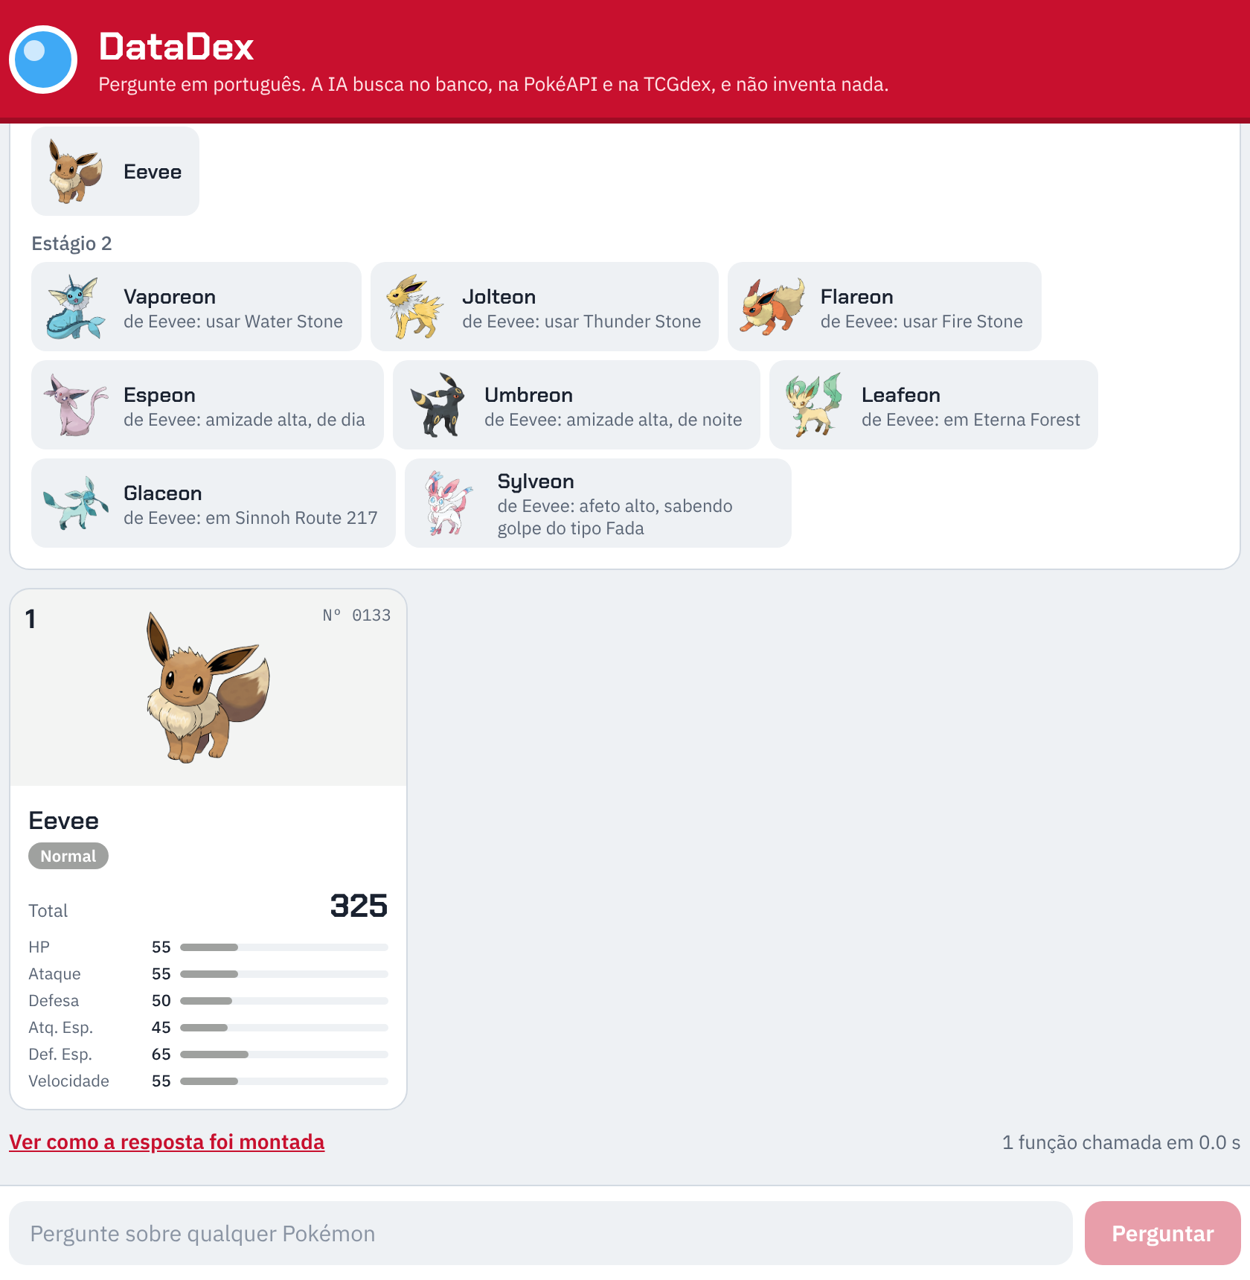
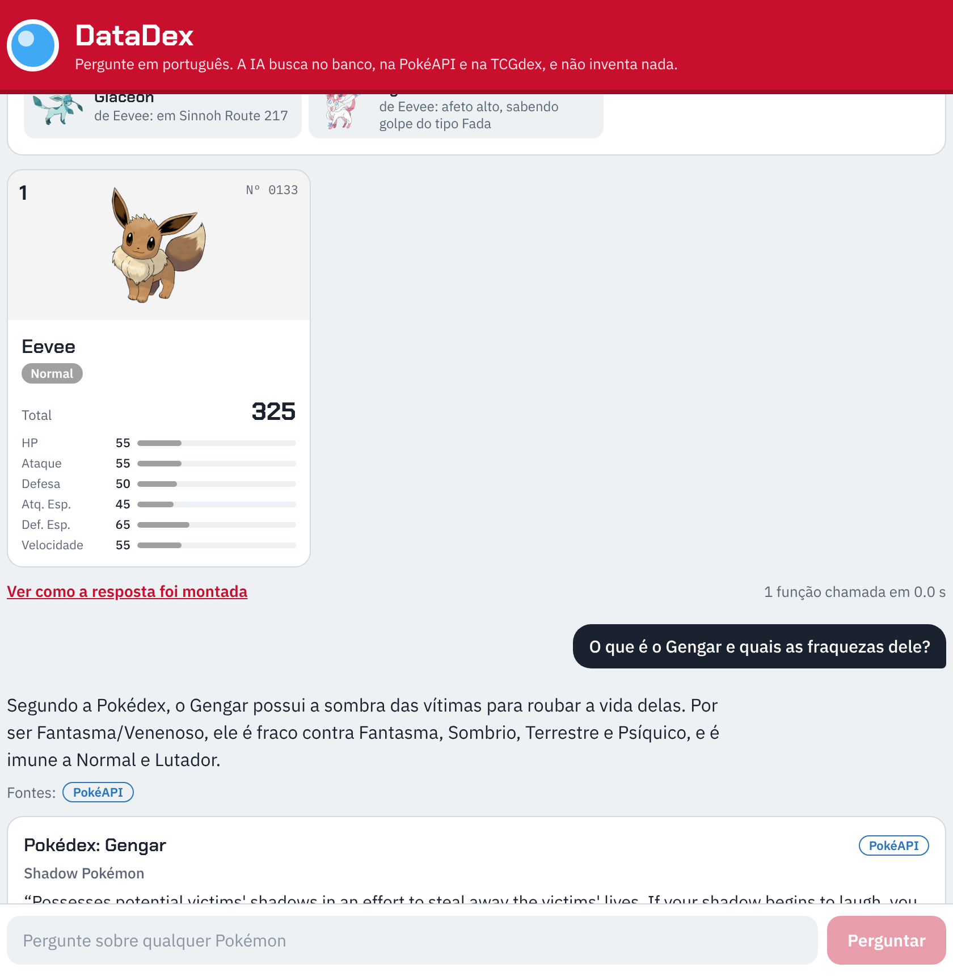
Evolução e descrição vindas da PokéAPI
Eevee: 8 evoluções com a condição de cada uma
Gengar: descrição e fraquezas na mesma rodada

Slide 19
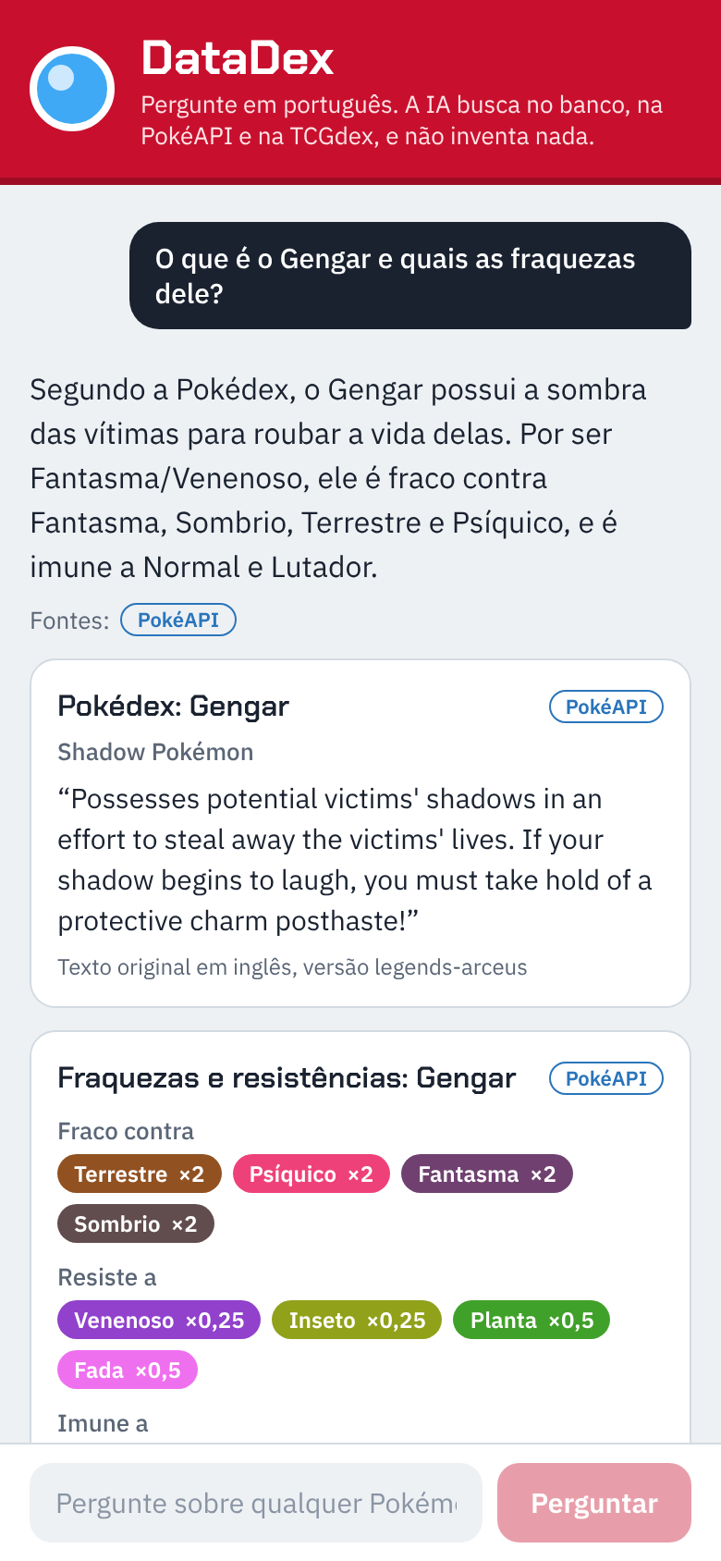
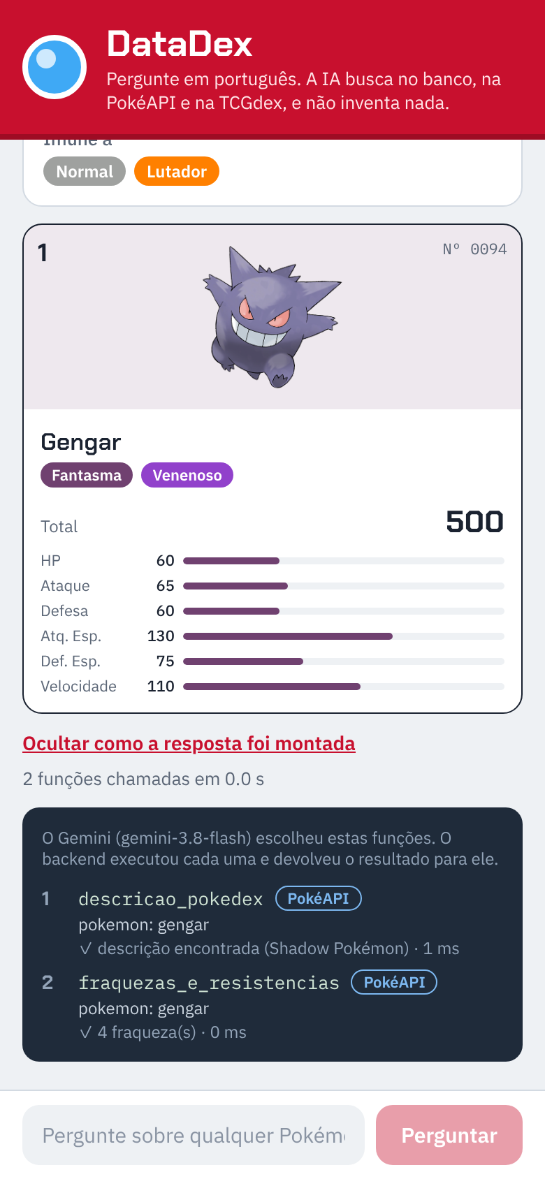
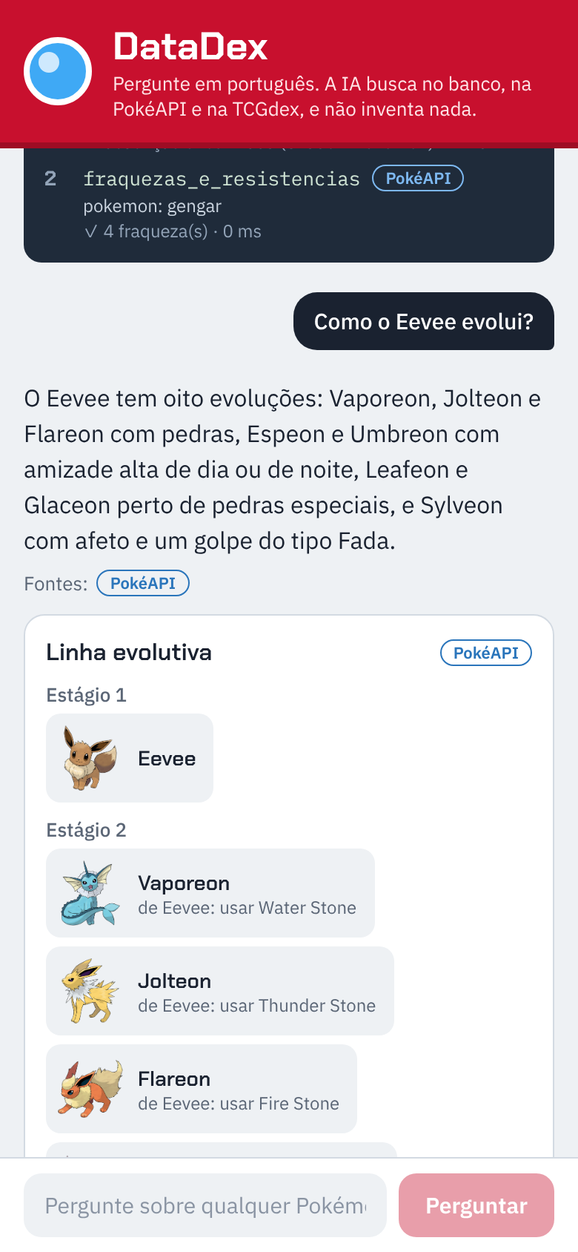
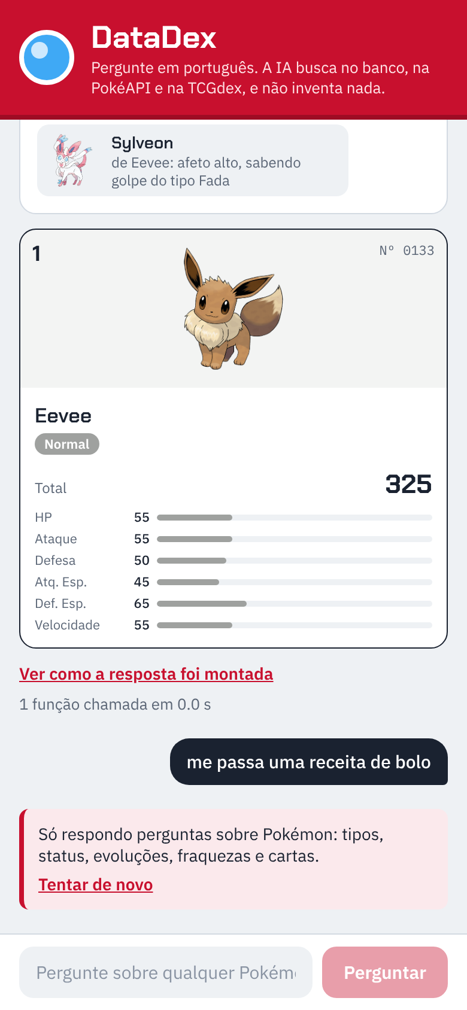
No celular: dados, funções chamadas e erro
Descrição e fraquezas
Funções chamadas
Linha evolutiva
Pergunta fora do tema

Slide 20
A IA escolhe as funções; o banco e as APIs dão a resposta

